Slide 1



Nombres
Calcul
Géométrie
OGD/ALG/PROBA
Mesure
Connaitre les nombres jusqu’ à
999 999 999 – partie 1

Slide 2




OBJECTIF(S) DE LA SÉANCE
©www.laclassedemallory.net
  Lire les nombres
  Écrire les nombres
  Décomposer les nombres
  Placer les nombres

Slide 3




PRÉ-REQUIS
Classe des mille | Classe des mille | Classe des mille | Classe des unités | Classe des unités | Classe des unités
c | d | u | c | d | u
2 | 3 | 8 | 7 | 6 | 5
Lis ce nombre.
Quel est le chiffre des centaines ?
Quel est le nombre de dizaines de mille ?
Décompose ce nombre : 200 000 + …

Slide 4



LIRE ET ECRIRE LES NOMBRES
Les nombres entiers s’écrivent par classe. Chaque classe comprend les unités, les dizaines et les centaines.
Classe des millions |  |  | Classe des mille |  |  | Classe des unités
Centaines | Dizaines | Unités | Centaines | Dizaines | Unités | Centaines | Dizaines | unités
2 | 3 | 5 | 9 | 1 | 4 | 6 | 0 | 1
Pour lire ce nombre, je lis le nombre inscrit dans la classe des millions et j’y ajoute le mot « millions » puis ce qu’il y a dans la classe des mille et j’y ajoute le mot « mille »… Cela donne :
Deux-cent-trente-cinq-MILLIONS
-neuf-cent-quatorze MILLE
-six-cent-un

Slide 5
LIRE ET ECRIRE LES NOMBRES
Pour écrire un nombre, je dois repérer les mots correspondants aux classes (mille, millions…)
Je veux écrire : cinq-cent-quatorze-millions-huit-cent-sept-mille-deux-cents
J’inscris 514 dans la classe des millions
J’inscris 807 dans la classe des mille
J’inscris 200 dans la classe des unités
Classe des millions |  |  | Classe des mille |  |  | Classe des unités
Centaines | Dizaines | Unités | Centaines | Dizaines | Unités | Centaines | Dizaines | unités
5
1
4
8
0
7
2
0
0

Slide 6



MINI TEST
Lis les nombres suivants : 675 432 765 ; 34 001 876 ; 100 543 540
Ecris en chiffres :
Deux-cent-treize-millions-neuf-cent-mille-vingt-deux
Quatre-vingt-douze-millions-cent-un
Dictée de nombres.

Slide 7
DECOMPOSER LES NOMBRES
On peut décomposer un nombre.
Classe des millions |  |  | Classe des mille |  |  | Classe des unités
Centaines | Dizaines | Unités | Centaines | Dizaines | Unités | Centaines | Dizaines | unités
2 | 3 | 5 | 9 | 0 | 0 | 0 | 3 | 0
30 000 000 +
5 000 000 +
900 000 + 30
235 620 914 =
200 000 000 +
(2x100 000 000) + (3 x 10 000 000) + (5 x 1 000 000)
+ (9 x 100 000) + (3 x10)
235 620 914 =

Slide 8

PLACER LES NOMBRES
On peut placer les nombres sur des droites graduées.
423 562 629
423 562 617

Slide 9
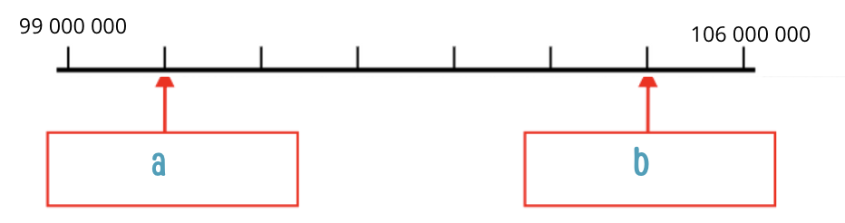
MINI TEST
Décompose
35 078 700
200 450 070
Quel nombre ?

Slide 10



L’ESSENTIEL À RETENIR

